Slide 1
대형공원은 아파트 가격에
자본화되는가
최종발표
공원의 배치와 생활상권 — 동탄1 · 동탄2 · 광교 · 일월저수지 일대
문채건 · Independent Learning and Research 26-2 · 2026년 10월
Notes:
한 줄 요약: 대형공원은 다섯 구역 모두에서 집값에 반영된다.
그 효과가 상권을 거쳐 오는지는 공원의 배치가 정한다.

Slide 2
연구의 의의와 질문
왜 이 연구인가
연구 질문
대형공원은 신도시 계획에서 가장 큰 공공 공간 투자다
선행연구는 대부분 한 도시에서 공원 효과의 '크기'만 추정했다
공원이 주변 상권을 키우고, 그 상권이 집값을 올리는 '경로'는 검증되지 않았다
Q1 같은 지구 안에서, 대형공원이 생활권 중심에 있는 곳(동탄2 남부)과 그렇지 않은 곳(북부)의 공원 효과는 어떻게 다른가
Q2 공원 효과 가운데 생활상권을 거쳐 가는 몫은 얼마인가
Q3 기성시가지(일월저수지 일대)에서도 같은가
1
같은 지구 안의 대조
2
효과의 경로
3
정밀한 측정
4
도시구조로 설명
시행 주체 · 입주 시기 · 행정구역이 같은 동탄2 남 · 북
공원 → 상권 → 가격의 매개와, 상권 수준에 따른 조절을 함께
지정 대표공원의 진출입로 거리 · 다빈도 생활업종 상권
공원의 배치, 상권의 형성 주체, 신도시 대 기성시가지
Notes:
문제: 공원 효과의 크기는 많이 봤지만, 상권을 거쳐 오는 경로는 안 봤다
Q1~Q3는 짚기만
기여 네 가지: 지구 안 대조, 경로, 측정, 도시구조

Slide 3
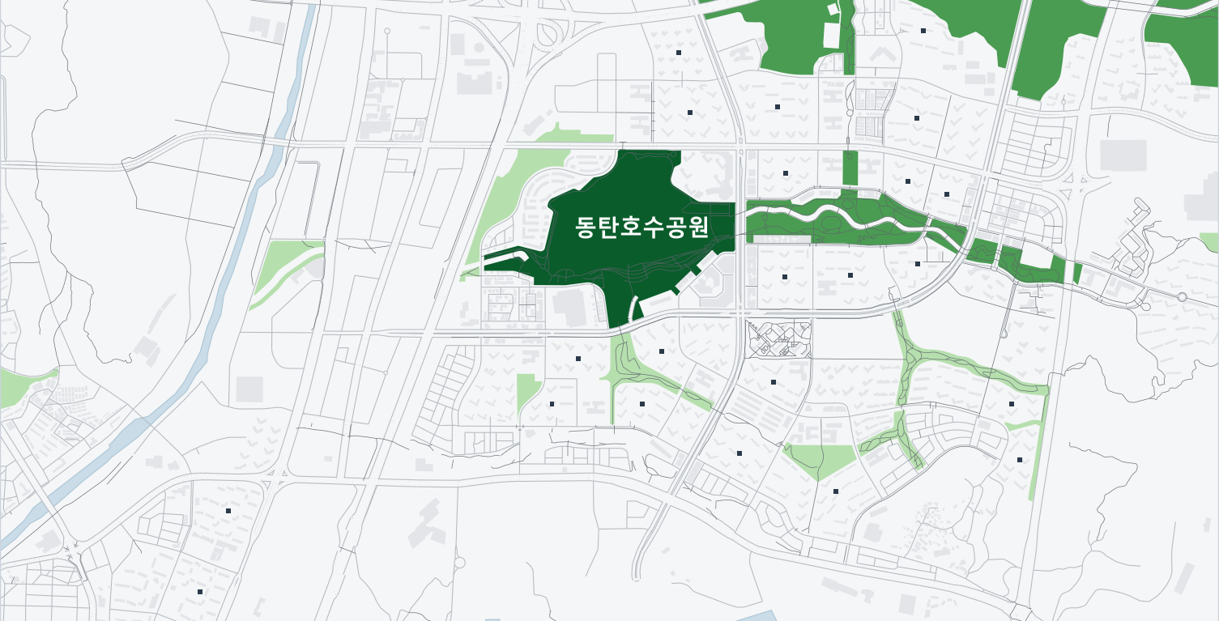
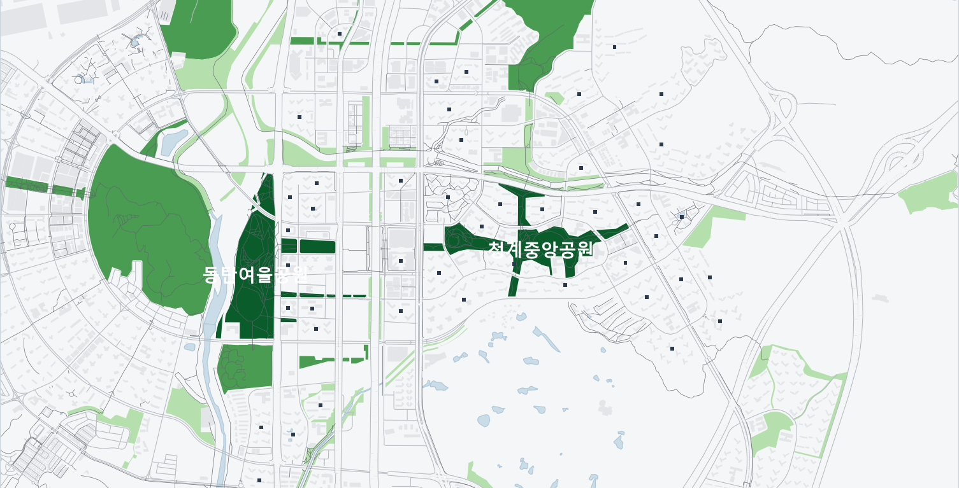
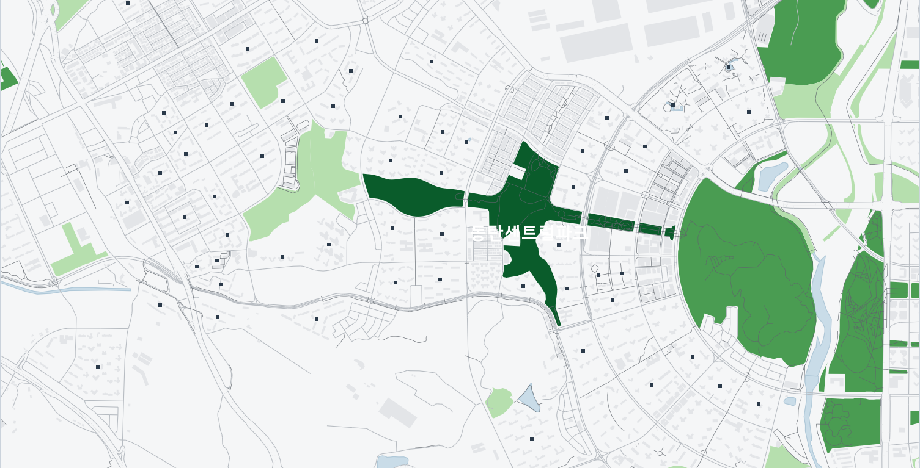
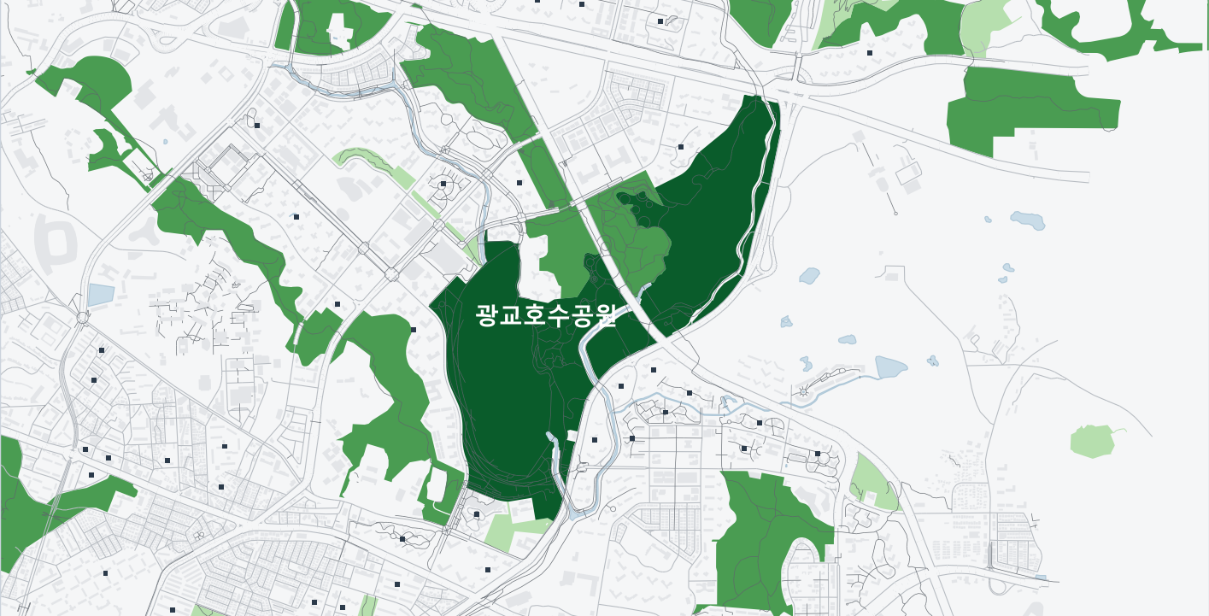
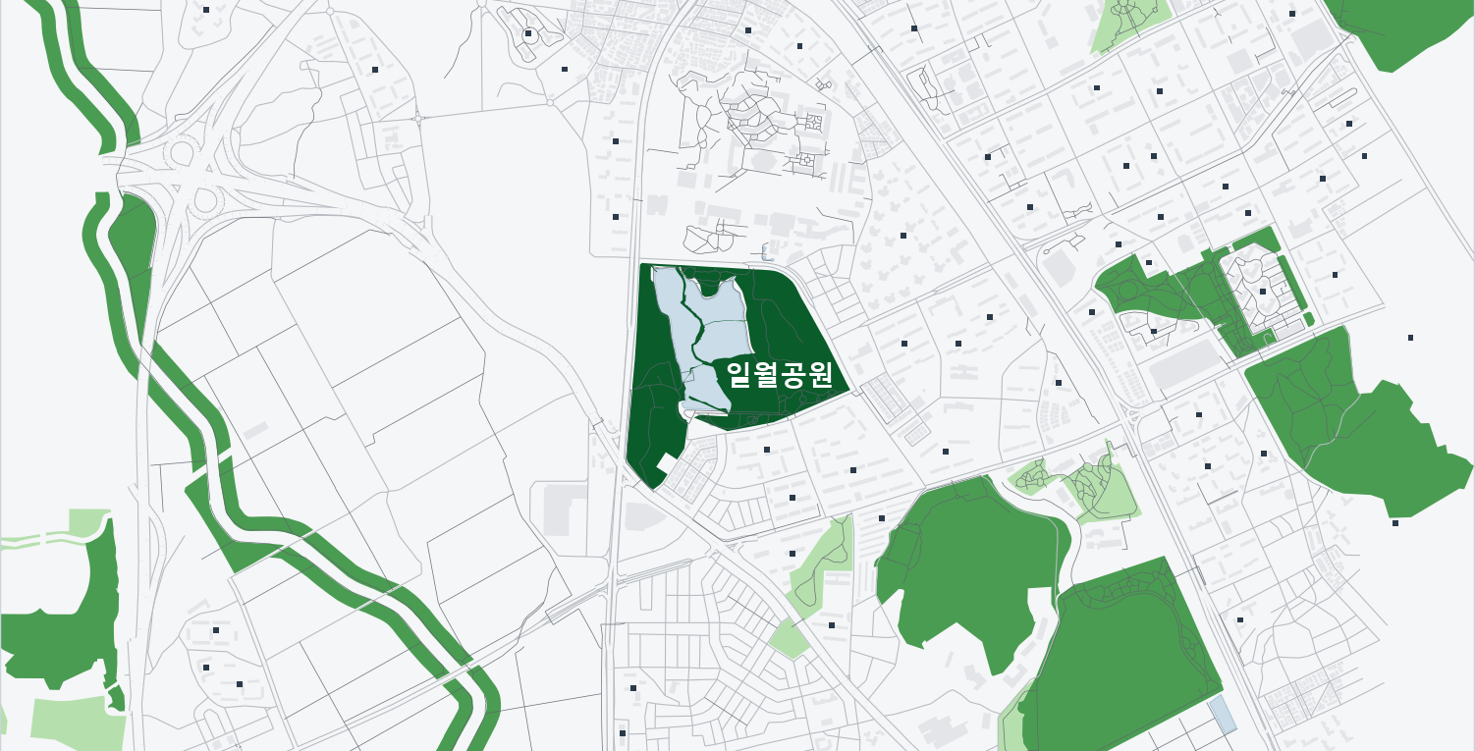
대상지와 자료
대표공원 경계 2km 안 285개 단지 · 실거래 5,892건 (2024 · 2025년 상반기) — 구역마다 따로 추정
동탄2 남부 동탄호수공원 44.5ha · 28단지 · 604건
동탄2 북부 동탄여울공원 + 청계중앙공원 · 47단지 · 990건
동탄1 동탄센트럴파크 36.8ha · 66단지 · 1,168건
광교 광교호수공원 132.8ha · 71단지 · 2,128건
일월저수지 일대 일월공원 28.1ha · 73단지 · 1,002건
Notes:
다섯 구역: 동탄2 남·북 대조가 핵심, 동탄1 · 광교 · 일월은 비교
분석 단위는 단지, 모든 구역 대표공원 2km 안
진한 초록이 대표공원, 네모 점이 진출입로

Slide 4
변수 선정 ① 대표공원과 진출입로
1
대표공원이란
2
공원 효용이 도시에서 갖는 의미
3
진출입로까지의 거리
생활권에서 이용의 중심이 되는 대형공원 하나(북부는 둘)
연구자가 지명으로 지정하고, 도시계획시설 결정경계를 OpenStreetMap 지명 폴리곤과 대조해 확정
남부 동탄호수공원 · 북부 동탄여울공원 + 청계중앙공원 · 동탄1 동탄센트럴파크 · 광교 광교호수공원 · 일월 일월공원
신도시는 생활권마다 중심 공원을 두고, 작은 공원은 단지 사이에 흩어 놓는다(근린주구)
'가장 가까운 공원'은 단지마다 다른 소공원을 가리킨다 → 주민이 산책 · 운동 · 행사로 찾아가는 대표공원까지의 거리를 잰다
작은 공원은 '중규모공원 거리'로 따로 통제한다
공원 이용은 실제로 들어가는 지점까지의 거리가 좌우한다(Giles-Corti 외, 2005)
경계까지 재면 들어갈 수 없는 가장자리가 단지 바로 옆으로 잡힌다(선형 · 대형 공원)
동탄센트럴파크 · 동탄여울공원 · 청계중앙공원은 웹앱으로 현장 확인한 진출입로를 쓴다
공원 변수 D = 단지 중심에서 지정 대표공원 진출입로까지의 직선거리(최솟값), 회귀식에는 ln D
Notes:
대표공원 = 생활권의 중심 대형공원, 지명으로 지정
가장 가까운 공원이 아닌 이유: 단지마다 다른 소공원을 가리켜서
경계가 아니라 진출입로 — 실제로 들어가는 곳, 세 공원은 현장에서 확인

Slide 5
변수 선정 ② 생활상권 — 다빈도 생활업종
정의
업종 기준
M = ln Σ 1 / max(dⱼ, 50m)
j: 단지에서 3km 안의 다빈도 생활업종 점포 · dⱼ: 그 점포까지의 직선거리
넣은 업종 | 뺀 업종
음식 — 주점 · 구내식당 제외 (카페 · 한식 · 분식 · 빵 · 치킨 · 중식 등) | 주점 · 구내식당
편의점 · 슈퍼마켓 · 식료품(정육 · 반찬 · 과일 등) · 약국 | 의류 · 가전 · 가구 · 화장품 · 꽃집 · 자동차 관련
의원 (내과 · 소아과 · 치과 · 한의원 등) | 요양 · 종합병원, 피부관리 · 네일
미용실 · 세탁소 · 셀프 빨래방 | 학원 · 체육 · 오락, 부동산 중개, 사업서비스(컨설팅 · 광고), 숙박
다빈도 생활업종: 주민이 대략 주 1회 이상, 걸어서 또는 가까이 찾아가는 업종
거리조락: 가까운 점포일수록 크게 센다 — 반경 경계에서 값이 끊기지 않는다
3km · 거리의 역수(β = 1): 반경과 감쇠를 후보 비교로 정했다
로그: 가중합이라 효과가 비율로 붙고, 값의 범위가 넓다
자료: 소상공인시장진흥공단 상가(상권)정보, 2025년 6월
다빈도 업종 비율 남부 43% · 북부 31% · 동탄1 37% · 광교 36% · 일월 45%
학원은 학령기 가구만의 시설이라 넣지 않고, 사업서비스는 사무실 등록지가 몰린 곳에서 상권을 부풀려 뺐다.
왜 다빈도인가 연구 질문이 '주민이 쓰는 생활상권이 공원 효과를 나르는가'이기 때문
Notes:
상권 = 3km 안 다빈도 생활업종을 가까울수록 크게 센 합
넣은 것: 음식 · 편의점 · 식료품 · 약국 · 의원 · 미용 · 세탁
뺀 것: 주점, 의류 · 가전, 학원, 부동산, 사업서비스
구역 점포 중 31~45%만 다빈도

Slide 6
변수 선정 ③ 지하철 · 통제변수 · 가격
구분 | 변수 | 정의 | 설정 이유
종속 | ㎡당 가격 (log) | 층 · 연도를 보정한 실거래가의 단지 평균 | 같은 단지 거래는 좌표가 같아 단지 단위로 집계
입지 | 지하철 거리 (log) | 최근접 지하철역 직선거리 | 동탄2 남부는 2km 안에 역이 없어 넣지 않는다 (가장 가까운 역 약 4km)
 | 중규모공원 거리 (log) | 10ha 이상 공원 중심까지 | 공원 위계 — 대표공원과 분리
 | 초등학교 5분 | 최근접 초등학교 300m 이내 = 1 | 아이가 혼자 걸어가는 거리
 | 택지지구 밖 | 택지개발지구 경계 밖 = 1 | 2km 안에 든 지구 밖 단지의 가격 단층
단지 | 건축연령 | 2025 − 사용승인연도 | 헤도닉 표준 단지 특성
 | 세대수 (log) | 총 세대수
 | 1군 브랜드 | 10대 건설사 = 1
 | 세대당 주차대수 | 주차대수 ÷ 세대수
 | 84형 | 대표 평형 84형 = 1, 59형 = 0
가격을 만드는 방식
평형: 59형(49~69㎡) · 84형(74~94㎡)만
해제 · 직거래 제외 → 같은 단지 · 같은 평형 시세보다 20% 넘게 싸거나 비싼 거래 제외 (24건)
층 · 연도 보정: 단지 고정효과 회귀로 모든 거래를 중위층 · 2025년 가격으로
단지당 한 평형(84형 우선), 거래 2건 이상
왜 로그인가
가격: 효과를 %로 읽는다
거리 · 세대수 · 상권: 가까울수록 · 작을수록 1단위의 값이 크다(체감)
Notes:
지하철: 남부만 2km 안에 역이 없어 뺐다 — 역 변수 없이도 남부 모형 설명력 0.9
통제변수는 헤도닉 표준
가격: 시세에서 20% 넘게 벗어난 특수 거래만 빼고, 층 · 연도를 맞춰 단지 평균

Slide 7
분석 모형
ln Pᵢ = β₀ + γ · ln Dᵢ + θ · ln Mᵢ + Σ δₖXᵢₖ + εᵢ
P: ㎡당 가격 · D: 대표공원 진출입로 거리 · M: 생활상권 지수 · X: 통제변수 · 구역별 최소자승법(OLS), 이분산-로버스트 표준오차(HC1)
1단계
2단계
3단계
헤도닉 회귀
상권의 매개 · 조절
공간 진단 · 강건성
공원의 자본화 — γ는 탄력성
(거리 1% ↑ → 가격 γ% 변화)
매개: 공원 → 상권 → 가격 (Baron & Kenny + 부트스트랩)
조절: 공원 × 상권 교차항
잔차의 Moran's I → 공간오차모형
분위회귀 · 함수형 · 정의 변경
다섯 구역은 가격 수준과 구조가 서로 다른 시장이라 합치지 않고 따로 추정한다.
Notes:
식 하나: 가격을 공원 거리 · 상권 · 통제변수로
γ가 핵심 — 탄력성
1단계 자본화 → 2단계 경로 → 3단계 믿을 만한가

Slide 8
헤도닉 회귀 결과
대표공원 거리는 다섯 구역 모두에서 음(−)으로 유의하다 — 공원에 가까울수록 비싸다
변수 | 동탄2 남부 | 동탄2 북부 | 동탄1 | 광교 | 일월저수지 일대
대표공원 거리 (log) | −0.113*** t = −2.84 | −0.085*** t = −4.46 | −0.090*** t = −3.12 | −0.085** t = −2.36 | −0.071** t = −2.07
생활상권 지수 (log) | +0.233* t = 1.87 | +0.221*** t = 2.92 | +0.318*** t = 3.88 | −0.028 t = −0.43 | +0.270*** t = 4.12
지하철 거리 (log) | — | −0.210*** t = −5.19 | −0.239*** t = −3.53 | −0.190*** t = −5.41 | −0.111** t = −2.47
중규모공원 거리 (log) | +0.011 t = 0.26 | +0.107*** t = 3.83 | −0.082* t = −1.78 | +0.095* t = 1.67 | −0.090** t = −2.54
건축연령 | −0.023*** t = −5.54 | −0.015** t = −2.29 | −0.025*** t = −7.86 | −0.012*** t = −3.03 | −0.015*** t = −4.22
세대수 (log) | +0.062 t = 0.89 | +0.075** t = 2.15 | +0.062*** t = 2.58 | +0.117*** t = 3.59 | +0.113*** t = 4.53
1군 브랜드 | +0.071* t = 1.77 | +0.002 t = 0.07 | +0.045 t = 1.57 | +0.095** t = 2.17 | +0.044 t = 0.54
세대당 주차대수 | +0.074 t = 0.46 | +0.097 t = 1.33 | +0.065 t = 0.97 | +0.047 t = 0.48 | +0.174** t = 2.21
84형 (59형 대비) | — | −0.167*** t = −3.76 | −0.113*** t = −3.89 | −0.029 t = −0.42 | −0.109*** t = −3.67
초등학교 5분 | −0.037 t = −0.69 | +0.036 t = 1.24 | +0.047** t = 2.18 | +0.058 t = 1.18 | +0.046 t = 1.39
택지지구 밖 | −0.391*** t = −4.08 | — | −0.052 t = −1.05 | −0.143* t = −1.78 | +0.033 t = 0.59
단지 수 (n) | 28 | 47 | 66 | 71 | 73
R² (수정 R²) | 0.93 (0.90) | 0.94 (0.92) | 0.93 (0.92) | 0.80 (0.77) | 0.83 (0.80)
계수 · 아래는 t값 · *** p<.01 ** p<.05 * p<.10 · — 해당 구역에서 제외 (남부: 역 없음 · 59형 1개 미만, 북부: 지구 밖 1개)
Notes:
첫 줄만 보면 된다: 다섯 구역 모두 음(−), 유의
통제변수는 예상 방향 — 오래될수록 싸고, 역이 가까울수록 비싸다
수정 R² 0.77~0.92: 단지 간 가격 차이를 대부분 설명

Slide 9
공원 거리의 해석 — 같은 100m도 공원 가까이일수록 비싸다
읽는 법 (다른 조건이 같은 두 단지 비교)
구역별 — 84㎡ 기준
가격 비 = (D₁ / D₀)^γ
거리가 절반이면 0.5^γ − 1. 동탄2 남부 γ = -0.113 → 0.5^(-0.113) − 1 = +8.1%
금액: +8.1% × ㎡당 764만원 × 84㎡ ≈ +5,206만원
구역 | 탄력성 γ | 중위 거리 | 100m 가까이 | 거리 절반
동탄2 남부 | −0.113*** | 910m | +846만 | +5,207만
동탄2 북부 | −0.085*** | 711m | +1,131만 | +5,296만
동탄1 | −0.090*** | 1,289m | +357만 | +3,149만
광교 | −0.085** | 1,234m | +525만 | +4,424만
일월저수지 일대 | −0.071** | 1,311m | +283만 | +2,528만
거리 변화 | 줄어든 거리 | 가격 변화 | 84㎡ (만원) | 100m당 (만원)
2,000m → 1,000m | 1,000m | +8.1% | +5,206 | +521
1,000m → 500m | 500m | +8.1% | +5,206 | +1,041
400m → 200m | 200m | +8.1% | +5,206 | +2,603
100m 가까이: 중위 거리 단지 기준 · 금액 = 변화율 × 구역 평균 ㎡당 가격 × 84㎡ · 북부는 공원이 단지들 사이에 있어 중위 거리가 짧고, 그래서 100m의 값이 가장 크다.
어디서 출발하든 '절반'이면 같은 %가 오르지만, 가까울수록 줄어드는 미터가 짧아 100m의 값이 커진다 — 편익은 거리에 따라 체감한다.
Notes:
핵심 문장: 다른 조건이 같을 때, 공원까지 거리가 절반인 단지는 남부에서 8.1% 비싸다
같은 %라도 가까울수록 100m 값이 크다 — 2km에서는 100m당 521만, 400m에서는 2,603만
'이사'가 아니라 '두 단지 비교'로 말하기

Slide 10
상권의 매개효과 — 공원이 상권을 키우고, 그 상권이 가격을 올리는가
상권 M
(1) 총효과 ln P = β₀ + c · ln D + δX
(2) a 경로 ln M = α₀ + a · ln D + δX
(3) 직접 · b ln P = β₀ + c′ · ln D + b · ln M + δX
c = c′ + a · b → 상권을 거친 몫 = a · b, 매개 비율 = a · b ÷ c
a
b
공원 거리 D
가격 P
c′ (직접)
구역 | 총효과 c | a 공원→상권 | b 상권→가격 | 직접효과 c′ | 간접효과 a·b (95% 구간) | 판정
동탄1 | −0.144*** | −0.168*** | +0.318*** | −0.090*** | −0.053 (−0.088 ~ −0.024) | 부분매개 37%
일월저수지 일대 | −0.117*** | −0.172*** | +0.270*** | −0.071** | −0.046 (−0.102 ~ −0.007) | 부분매개 40%
동탄2 남부 | −0.151*** | −0.166*** | +0.233* | −0.113*** | −0.039 (−0.124 ~ 0.023) | 없음 (b 비유의)
동탄2 북부 | −0.085*** | 0.001 | +0.221*** | −0.085*** | 0.000 (−0.027 ~ 0.021) | 없음 (a 비유의)
광교 | −0.085** | 0.011 | −0.028 | −0.085** | −0.000 (−0.012 ~ 0.011) | 없음 (a·b 모두 비유의)
Notes:
읽는 순서: a(공원 가까이에 상권이 큰가) → b(그 상권이 가격을 올리는가) → 둘 다 되면 상권을 거친 몫 a·b
동탄1 37% · 일월 40%가 상권을 거쳐 온다
남부는 b에서, 북부는 a에서, 광교는 둘 다에서 끊긴다
간접효과 구간이 0을 벗어나야 매개 — 부트스트랩 5,000회

Slide 11
매개와 조절 — 상권은 공원 효과를 '나르는가', '키우는가'
구역 | 교차항 β₃ | 상권 하위 (−1SD) | 상권 상위 (+1SD) | 매개 | 조절
동탄2 남부 | −0.011 | −0.110** | −0.115** | — | —
동탄2 북부 | −0.031 | −0.077*** | −0.094*** | — | —
동탄1 | −0.241*** | +0.001 | −0.087*** | 37% | 있음
광교 | −0.315*** | +0.031 | −0.211*** | — | 있음
일월저수지 일대 | −0.248 | +0.008 | −0.154** | 40% | —
매개
공원 → 상권 → 가격
상권이 공원의 가치를 실어 나르는가
c = c′ + a · b
조절
공원 × 상권
상권이 큰 곳에서 공원의 가치가 더 커지는가
ln P = … + β₁D̃ + β₂M̃ + β₃(D̃ × M̃)
광교 매개는 없지만 조절은 뚜렷하다 — 상권이 작은 쪽에서는 공원 효과가 없고(+0.031), 큰 쪽(광교중앙역 상업지구 쪽)에서 −0.211***.
동탄1 매개와 조절이 모두 있다 — 공원과 상업이 한 축으로 계획된 곳.
일월 매개만 있다 — 공원 둘레 상권이 공원의 몫을 나눈다.
D̃ · M̃: 구역 평균을 뺀 ln 거리 · ln 상권 → β₁ = 평균 상권에서의 공원 효과, β₃ < 0이면 상권이 클수록 공원 효과가 강하다
Notes:
매개 = 나른다, 조절 = 키운다. 다른 질문이라 한쪽만 성립할 수 있다
광교: 매개는 없지만 상권 밀집지에서만 공원 효과 — 공원과 상권은 보완재
동탄1은 둘 다, 일월은 매개만, 남 · 북부는 둘 다 없음

Slide 12
강건성 — 결과는 설정을 바꿔도 유지되는가
점검 | 방법 | 결과
공간 의존 | 잔차의 Moran's I (k = 3 · 4 · 5) → 공간오차모형 | 일월만 공간자기상관(I 0.15~0.2). 공간오차모형에서 일월 공원 계수 −0.073~−0.056, p 0.04~0.13로 약해진다
가격대 | 25 · 50 · 75분위 회귀 | 남부 · 광교는 저가 · 중위에서 크고 고가에서 약하다(광교 −0.135*** · −0.148*** · −0.035). 동탄1은 고가에서 더 크다(−0.131***) — 경향으로만 읽는다
함수형 | 가격 수준 · 거리 로그(선형-로그) | 다섯 구역 모두 같은 방향으로 유의 → 이중로그 유지 (구역 간 탄력성 비교)
공원 거리 정의 | 진출입로 대신 공원 경계까지 | 남부 −0.110*** · 북부 −0.036*** · 동탄1 −0.026 · 광교 −0.055* · 일월 −0.072** — 선형 · 대형 공원일수록 진출입로가 이용을 더 잘 반영
상권 업종 정의 | 이전 정의: 음식 · 소매 · 보건의료 전체 | 공원 계수 남부 −0.115*** · 북부 −0.086*** · 동탄1 −0.081*** · 광교 −0.086** · 일월 −0.073** — 거의 같다
북부 진출입로 | 이전: 동탄여울공원 동서남북 자동 4점 | 현장 확인 진출입로로 바꾸자 −0.065*** → −0.085***
구역 통합 | 다섯 구역 + 지역 고정효과 | 공원 기울기가 구역마다 다르고(p = 0.0001), 잔차 자기상관이 크다(I 0.34) → 구역별 추정 유지
Notes:
일곱 가지를 바꿔 봤다 — 공원 효과의 부호와 유의성은 거의 유지
일월만 공간 의존으로 약해진다
정의를 바꾼 이전 값은 여기서만 말한다

Slide 13
결론과 시사점
1
대형공원은 다섯 구역 모두에서 자본화된다
탄력성 −0.071 ~ −0.113. 다른 조건이 같을 때 공원에 100m 가까운 단지는 84㎡ 기준 약 283만 ~ 1,131만원 비싸다.
2
상권을 거치는지는 공원의 배치가 정한다
공원과 상업이 한 축인 동탄1(37%), 공원 둘레에 상권이 붙은 일월(40%)에서만 상권을 거친다. 남부는 상권이 작고, 북부는 상권이 역을 따른다.
3
공원과 상권은 서로를 키운다
동탄1 · 광교에서는 상권이 밀집한 곳일수록 공원 효과가 크다. 매개가 없는 광교에서도 공원과 상권은 보완 관계다.
계획 시사점 공원의 가치는 크기보다 배치에서 나온다. 공원 동선과 생활상권을 한 축으로 계획하면 공원이 만드는 가치가 상권으로 이어지고, 역 중심 생활권에서는 공원을 단지들 사이에 두어야 가격에 반영된다.
Notes:
세 문장으로 닫기
1 어디서나 자본화 2 상권 경로는 배치가 정한다 3 공원과 상권은 보완
시사점: 크기보다 배치

Slide 14
연구의 한계
횡단면 자료
한 시점의 비교라 '공원이 상권을 만들었다'는 순서는 계획 맥락에 기댄 해석이다.
작은 표본
구역당 28~73개 단지 — 계수는 점추정보다 신뢰구간으로 읽는다. 특히 남부는 28개다.
상권은 등록 점포 기준
상가정보는 실제 방문이 아니라 등록된 점포다. 카드 매출 · 유동인구로 보완할 수 있다.
직선거리
보행망에 끊긴 구간이 있어 진출입로까지의 직선거리를 썼다.
공간 의존
일월은 잔차의 공간자기상관이 남아, 공원 효과를 보수적으로 읽어야 한다.
Notes:
인과 아님, 표본 작음, 상권은 등록 기준, 직선거리, 일월 공간 의존
마무리: 공원은 어디서나 값을 올리지만, 그 방식은 배치가 정한다. 감사합니다.

Slide 15
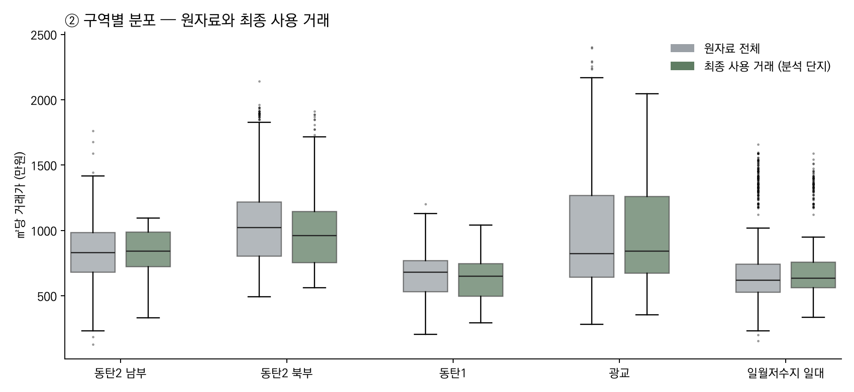
부록 A · 가격을 만드는 과정
매칭된 실거래
해제 제외
직거래 제외
59 · 84형 밖 제외
시세 ±20% 밖 제외
단지당 한 평형 · 2건 이상
10,851건
−447
−262
−2,175
−24
5,892건 · 285단지
층 · 연도 보정 구역 × 평형마다 ln Pᵢⱼₜ = αⱼ + β층 · 층 + β연 · 연도 + ε (αⱼ: 단지 고정효과)를 추정해, 모든 거래를 중위층 · 2025년 가격으로 옮긴 뒤 단지별로 평균한다. 단지 고정효과는 같은 단지 안에서 층과 시점을 비교하게 해, '어느 단지가 언제 거래됐는가'가 계수에 섞이지 않게 한다.
Notes:
질문이 나오면: 직거래와 시세에서 20% 넘게 벗어난 특수 거래만 빼고, 층 · 연도를 단지 안에서 맞췄다

Slide 16
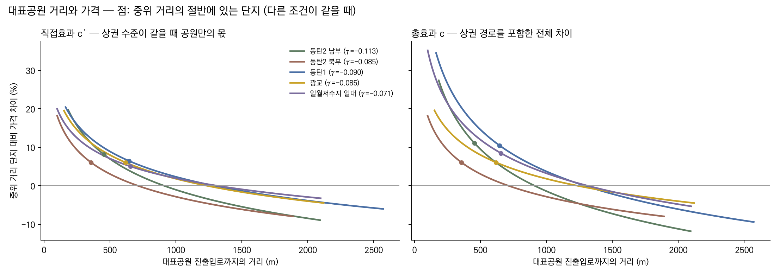
부록 B · 거리에 따른 가격 곡선
왼쪽: 직접효과 c′(상권이 같을 때 공원만의 몫) · 오른쪽: 총효과 c(상권을 거친 몫 포함). 점은 중위 거리의 절반에 있는 단지. 관측된 거리 범위 안에서만 그렸다.
Notes:
총효과로 보면 동탄1 · 일월에서 공원 가치가 더 크다 — 상권을 거친 몫이 더해지기 때문

